Slide 1
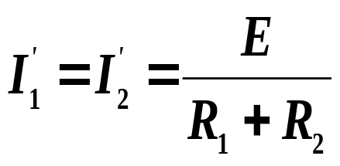
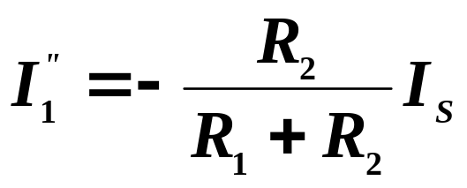
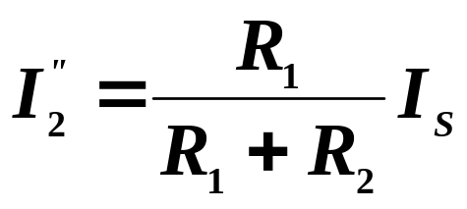
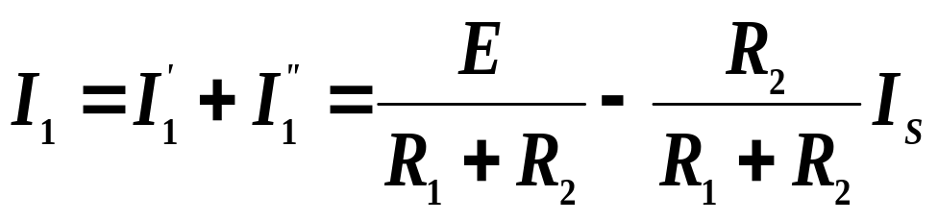
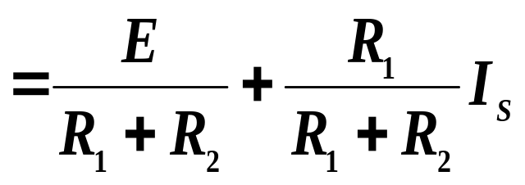

+
–
+
–
E
=
E
+
I_{S}
I₂
I₂'
I_{S}
I₂''
R₁
R₁
I₁'
R₂
R₁
R₂
I₁
R₂
I₁''
(a)
(b)
(c)
原电路
E 单独作用
I_{S}单独作用
由图 (b)，当E 单独时
由图 (c)，当 I_{S} 单独时
根据叠加原理
同理： I₂ = I₂' + I₂''

Slide 2
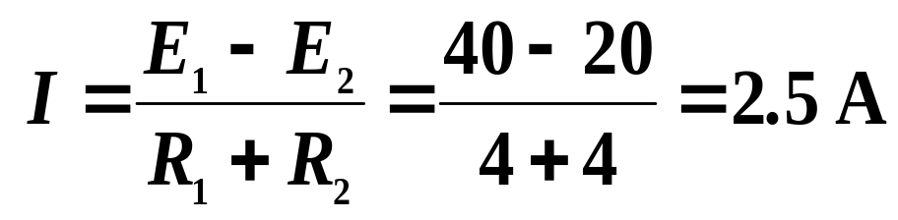
例1：电路如图，已知E₁=40V，E₂=20V，R₁=R₂=4Ω， R₃=13 Ω，试用戴维宁定理求电流I₃。
a
a
+
–
+
–
+
–
+
–
+
U₀
–
E₁
E₂
E₁
E₂
R₃
I₃
I
I₁
R₁
I₂
R₂
R₁
R₂
b
b
解：1. 断开待求支路求等效电源的电动势 E
E = U_{o} = E₂ + I R₂ = 20 +2.5 × 4 = 30V
或：E = U_{o} = E₁ – I R₁ = 40 –2.5 × 4 = 30V
E 也可用叠加原理等其它方法求。

Slide 3
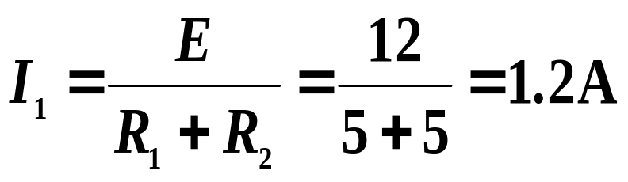
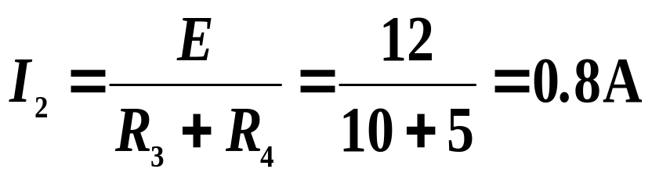
解: 1. 求开路电压U₀
a
R₁
+
R₂
I₁
U₀
I₂
R₃
R₄
–
E' = U_{o} = I₁ R₂ – I₂ R₄
= 1.2 × 5–0.8 × 5 = 2V
b
+
–
或：E' = U_{o} = I₂ R₃ – I₁R₁
= 0.8× 10–1.2 × 5 = 2V
E
2. 求等效电源的内阻 R₀
a
从a、b看进去，R₁ 和R₂ 并联，R₃ 和 R₄ 并联，然后再串联。
R₁
R₂
∴ R₀ =(R₁//R₂) +( R₃//R₄ )
= (5 // 5) + (10 // 5 )
= 5. 8Ω
R₀
R₃
R₄
b

Slide 4
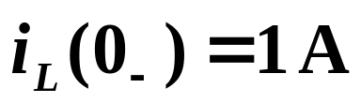
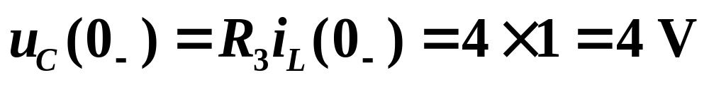
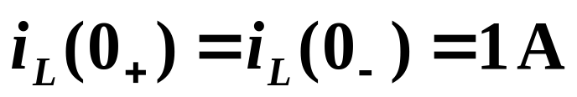
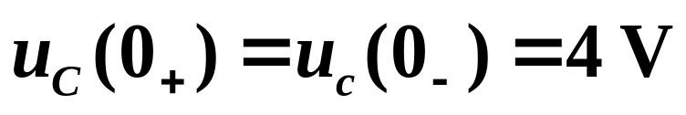
例2：
换路前电路处稳态。
试求图示电路中各个电压和电流的初始值。
R
R
2Ω
2Ω
+
t =0
i_{c}
R₂
i_{L}
R₃
+
i₁
i_{c}
R₂
i_{L}
R₃
U
4Ω
4Ω
U
4Ω
4Ω
_
8V
R₁
+
+
_
8V
R₁
+
+
i₁
u_{c}
C
u_{L}
L
u_{c}
C
u_{L}
L
4Ω
_
_
4Ω
_
_
t = 0 ₋等效电路
解：
由换路定则：

Slide 5
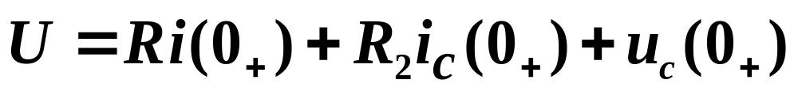
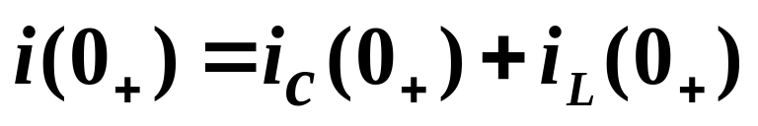
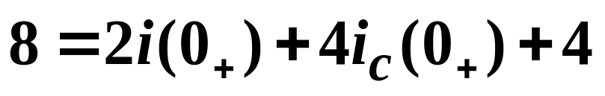
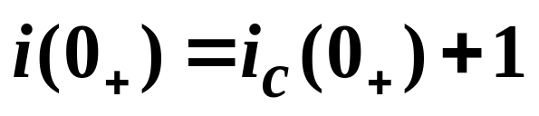
例2：
换路前电路处稳态。
试求图示电路中各个电压和电流的初始值。
R
i
R
2Ω
2Ω
i_{c}
+
t =0
i_{c}
R₂
i_{L}
R₃
+
R₂
i_{L}
R₃
U
4Ω
4Ω
U
4Ω
4Ω
_
8V
R₁
+
+
_
+
i₁
u_{c}
u_{L}
8V
4Ω
_
C
L
R₁
4V
1A
_
_
t = 0₊时等效电路
解：2) 由t = 0₊电路求 i_{C} (0₊)、u_{L} (0₊)
u_{c} (0+)
i_{L} (0+)
由图可列出
代入数据

Slide 6
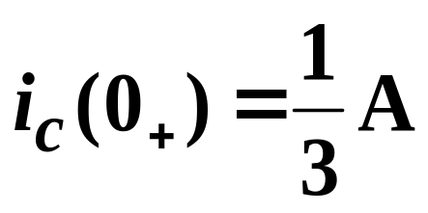
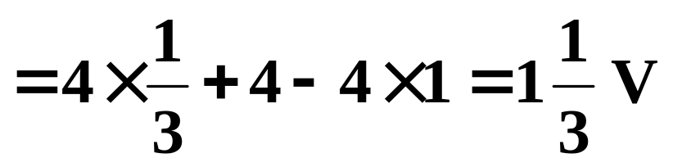
例2：
换路前电路处稳态。
试求图示电路中各个电压和电流的初始值。
R
i
R
2Ω
2Ω
i_{c}
+
t =0
i_{c}
R₂
i_{L}
R₃
+
R₂
i_{L}
R₃
U
4Ω
4Ω
U
4Ω
4Ω
_
8V
R₁
+
+
_
+
i₁
u_{c}
u_{L}
8V
4Ω
_
R₁
4V
1A
_
_
t = 0+时等效电路
解：解之得
并可求出

Slide 7
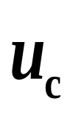
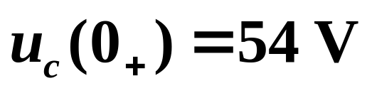
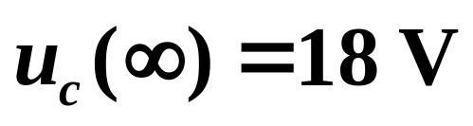
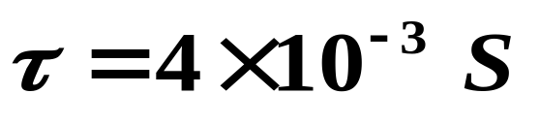
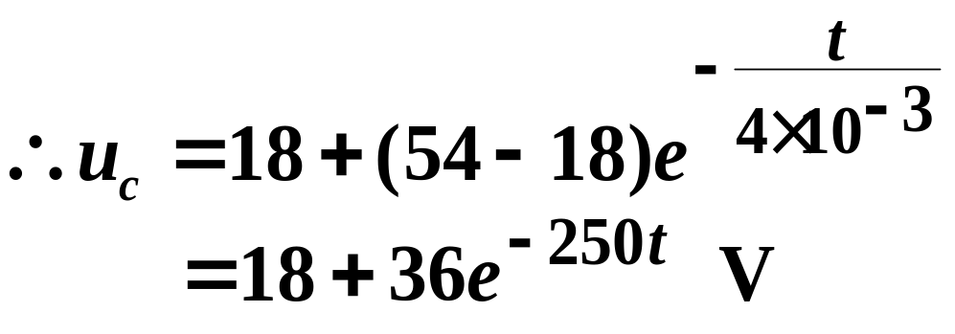
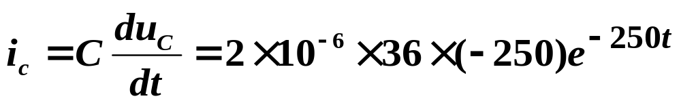


54V
三要素
18V
0
u_{C}变化曲线
t
u_{C} 的变化曲线如图

Slide 8




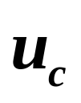
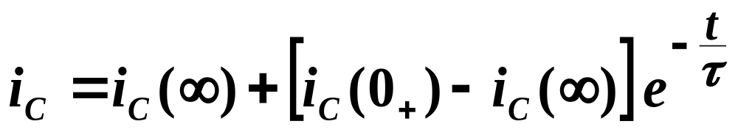
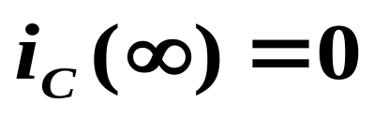
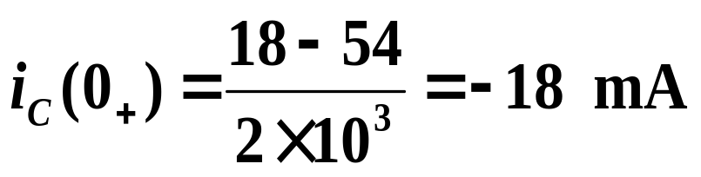

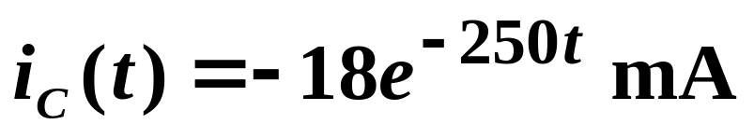
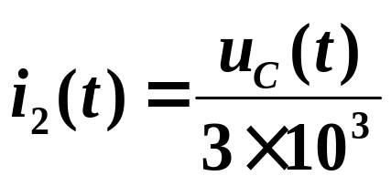
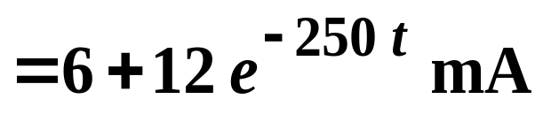
用三要素法求
t=0
S
+
9mA
2μƒ
9mA
+
-
-
54 V
6kΩ
3kΩ
6kΩ
3kΩ
t=0₊等效电路
2kΩ
+
-
54V
+
-
18V
t =0₊

Slide 9






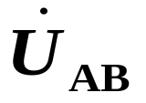
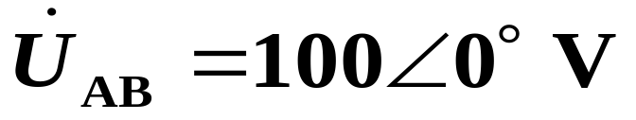
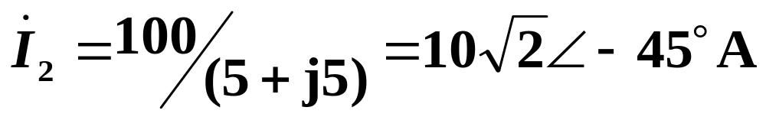
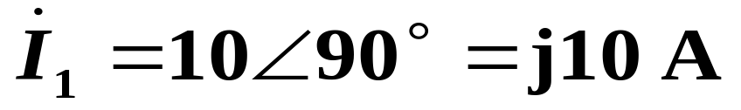
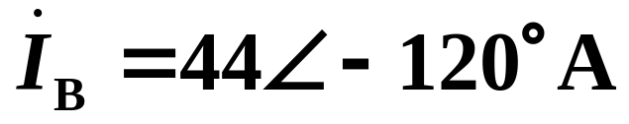
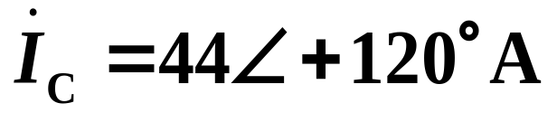
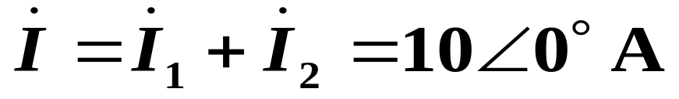
C₁
已知：I₁= 10A、
U_{AB} =100V，
A
B
A
求：A、V 的读数
V
解法1: 用相量计算
设：
为参考相量，
即：
则：
三相对称
∴
A读数为 10安

